Slide 1
Python中級講座
マルチな言語pythonで何ができるかを
紹介する講座です。

Slide 2
はじめに
本講習ではpythonを扱います。
pythonという言語はコードをシンプルかつ直感的に表現することを追及としており、
この目的に綺麗にハマったコードを pythonicだ(pythonらしいコーディングだ)と
表現しているほどです。
このpythonicな思想が好まれて、pythonには多様なライブラリ、フレームワーク、ラッパーが
提供されています。
数学演算系(numpy)
機械学習(pytorch, scikit-learn)
ロボットの制御フレームワーク(ros)
組込み系の通信制御(シリアル通信、USB通信等)
ゲーム開発 (pygame)
クラウドAPI (google/twiter等)
データベース (sqlite3/mysql/sqlserver等)
データ分析 (pandas)
スクレイピング(beautifulsoup/scrapy)
グラフ描画(matplotlib)
サーバサイドWeb(flask)
デスクトップUI(qt)
「何かしよう」と思った際に必要な道具を探すと大抵、pythonで道具そのものが提供されたり、
あるいは道具を使いやすく包んだpythonラッパーが見つかります。
つまり、pythonを読む機会は多いし、これらの道具を使いこなすためにpythonを書く機会も多い、
ということになります。(常にpythonが最適解とは限りませんが)

Slide 3
講座で紹介する機能
本講習では「スクレイピング」を中心に、以下の機能を紹介していきます。
スクレイピング
スクレイピングとはWeb上を巡回し、自分の求めるデータを収集することです。
主な作業は「URL構造の解析」と、「求めるデータの抽出」です。
この二つの作業のために、beautifulsoupといライブラリを使用します。
beautifulsoupよりももっと簡単にスクレイピングできるscrapyというフレームワークがありますが、
スクレイピングの本質を学ぶには直接beautifulsoupを使うのが好ましいです。
クラウドAPI
YoutubeにはYoutubAPIが、TwitterにはTwitterAPIが存在します。
いずれも自社のサーバ機能を外部向けに公開しているものですが、
主に「自社サービスへの協力」のために展開されています。例えば人気動画や、フォロー/リツイート等を
様々なサイトに埋め込んでもらうためです。
(youtube:Googleはガッチリサーバ使用料取られます。クラウドAPIとしての商売的側面が強い。
Twitterは心意気次第ですが無償で使える)
これらのクラウドAPIでほしい情報を取得することができます。例えばtwitterもスクレイピングによって
プロフィール等を読んだりすることができますが、twitterはその性質上、各twitterアカウントの
スクレイピングを禁止しています。（ツイートをきりなくスクレイピングされるとサーバ負荷があがるため)
本講習では「スクレイピングの補完、あるいはスクレイピングに困ったとき」のために
クラウドAPIの使用例を紹介します。

Slide 4
講座で紹介する機能
スクレイピング結果保存
スクレイピングで収集したデータは一旦、DBの形で保存します。
データはそのままでは数字の羅列に過ぎず、その統計を取ったり、グラフ表示するためには
一旦データをどこかへ保存するのが好ましいからです。
pythonはsqlite3, mysql, sqlserver, mongodb等様々なDBを扱えますが、
標準でインストールされているのが良いsqlite3を使います。
スクレイピング結果分析
スクレイピングで収集したデータを、自分で頑張って「このカラムを合計出して、平均計算して・・・」とかできますが、
そもそも、そういったことを自動でやってくれるデータ分析ライブラリpandasがあるのでそちらを使います。
pandasはjson、csv、データベースファイル等の様々なデータストリームを解析して統計情報を計算してくれます。
スクレイピング結果表示
解析したデータはグラフにプロット（描画）します。これはよく使用されるmatplotlibを使用します。

Slide 5
モジュール構成
scraper
db
plotter
tag_factory.py
vtuber_db.py
plotter.py
ranking_scraper.py
vtuber_rank_db.py
bar_plotter.py
nijisanji_scraper.py
vtuber_profile_db.py
pie_plotter.py
hololive_scraper.py
scraper
スクレイピング機能を格納。
基本的に「タグ」オブジェクトを制御する。
「タグ」オブジェクトはtag_factory.pyで
定義されており、「工場でタグが生成」される。
その他のモジュールはこの「タグ」機能を
使って各種ページをスクレイピングする。
db
データベース機能。Sqlite3データベースに接続する、最低限の親クラス機能が
Vtuber_db.pyに実装されており、その他のモジュールは「各テーブル定義」と、
「テーブル作成、レコード追加、削除等」を制御する。
plotter
データの取得(sqlite3DBへの接続）を親クラスとしてplotter.pyに実装しており、
bar_plotter.pyは棒グラフ、pie_plotterは円グラフへのデータプロットを制御している。
各モジュールはpandasライブラリによりデータの集計等を行って
matplotlibを使ったグラフへのプロットを行っている。

Slide 6
環境構築
環境はLinux(Ubuntuマシン)上に直接構築するのが一番好ましいですが、
講習マシンがWindowsなので、Windows10で最近使えるようになったWSLを
使用して環境構築します。(WSL: Windows Subsystem for Linux)
Windows上にUbuntu用のWSL構築 元々インストールされているWSLを有効にし、 Microsoft StoreでUbuntuをインストールする。 参考： https://www.pc-koubou.jp/magazine/21475
Ubuntuアップデート＆日本語環境整備 Ubuntuを起動して以下の操作を行う。 【アップデート】 sudo apt update sudo apt upgrade 【日本語環境設定】 sudo apt -y install language-pack-ja sudo update-locale LANG=ja_JP.UTF8 ここでUbuntu再起動 【タイムゾーンを「東京」にセット】 sudo dpkg-reconfigure tzdata 【Ubuntuフォント設定】 Ubuntu画面の左上のアイコンをクリック→メニューからプロパティを選択し、 フォントをMSゴシックに設定

Slide 7
環境構築
仮想Xウィンドウセットアップ WSLはあくまでシェルサブシステムであり、linuxカーネル自体をエミュレートしているわけではないので、Windows上で動作する仮想Xウィンドウを起動し、 WSLと接続する必要がある。 参考：https://qiita.com/ryoi084/items/c4339996c50c0cf39df4
各種パッケージインストール ※python3はデフォルトでUbuntuに入ってる。 【pythonパッケージャー、pip】 sudo apt install python3-pip 【スクレイピング用Lib】 pip3 install beautifulsoup4 【スクレイピング結果格納DB】 sudo apt install sqlite3 【スクレイピングデータ分析Lib】 pip3 install pandas 【Twitter APIライブラリ】 pip3 install tweepy 【スクレイピングデータプロット(グラフ描画)Lib】 pip3 install matplotlib pip3 install japanize_matplotlib (※) sudo apt install python3-tk (※) https://yolo.love/matplotlib/japanese 参照

Slide 8
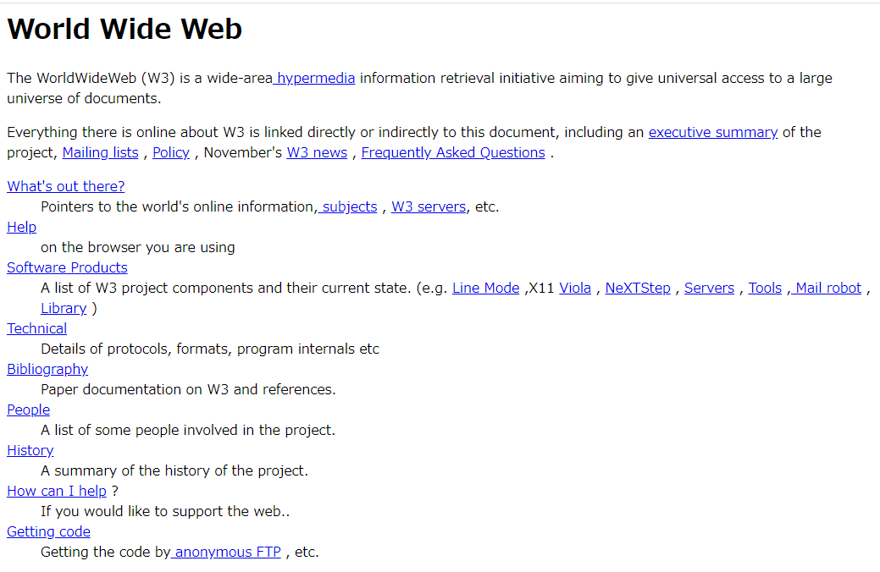
スクレイピング：はじめの一歩
普段皆さん、ネットサーフィンしてる(ググってる)と思いますが、WWWの世界にも
「最初のいちぺーじ目」が存在します。
そもそもWWWは1989年にcern(欧州原子核研究機構)で働いていたイギリス人のTim Berners Leeによって
発明されたそうですが、その「最初のいちぺーじ目」が以下です。（オリジナルは残ってなくコピーらしい）
テキストとリンクだけで構成された、実にシンプルなページです。

Slide 9
スクレイピング：はじめの一歩
まずはこの「最初の一ページ」をスクレイピングしてみましょう。
以下のように実行してください。
> python3 hello_scraping.py
出力結果
<header>
<title>The World Wide Web project</title>
<nextid n="55"/>
</header>
<body>
<h1>World Wide Web</h1>The WorldWideWeb (W3) is a wide-area<a href="WhatIs.html" name="0">
hypermedia</a> information retrieval
initiative aiming to give universal
access to a large universe of documents.<p>
Everything there is online about
W3 is linked directly or indirectly
to this document, including an <a href="Summary.html" name="24">executive
summary</a> of the project, <a href="Administration/Mailing/Overview.html" name="29">Mailing lists</a>
, <a href="Policy.html" name="30">Policy</a> , November's <a href="News/9211.html" name="34">W3 news</a> ,
<a href="FAQ/List.html" name="41">Frequently Asked Questions</a> .
<dl>
<dt><a href="../DataSources/Top.html" name="44">What's out there?</a>
<dd> Pointers to the
world's online information,<a href="../DataSources/bySubject/Overview.html" name="45"> subjects</a>
・・・
生のHTMLが出力されました。

Slide 10
スクレイピング：はじめの一歩
pythonコード
from bs4 import BeautifulSoup
import requests
html = requests.get('https://www.w3.org/History/19921103-hypertext/hypertext/WWW/TheProject.html‘)
bs = BeautifulSoup(html.text, 'html.parser‘)
print(bs)
スクレイピング自体は2行で完了しています。
生のHTML情報を抽出し(requests.get)、それを引数渡ししてスクレイパーを生成(BeautifulSoup)する。
これだけです。
スクレイパーの生成の時点でURLの解析も完了しています。
以下のように１行にまとめて記述することもあります。
bs = BeautifulSoup(requests.get('https://www.w3.org/…’).text, 'html.parser‘)
つまりBeautifulSoup(…) という１行のコードで「URLを渡してその構造解析」をしているわけです。
最後のprint(bs)は「解析結果の出力」です。

Slide 11
スクレイピング：はじめの一歩
テキスト抽出機能
生のHTMLだけ見ても、なにがなにやらです。
Beautifulsoupには、HTMLのタグ構文を削除した、ブラウザに表示するテキストだけを
抽出する機能があります。
from bs4 import BeautifulSoup
import requests
html = requests.get('https://www.w3.org/History/19921103-hypertext/hypertext/WWW/TheProject.html‘)
bs = BeautifulSoup(html.text, 'html.parser‘)
print(bs)
print(bs.text) ⬅ これ。
出力結果
The World Wide Web project
World Wide WebThe WorldWideWeb (W3) is a wide-area
hypermedia information retrieval
initiative aiming to give universal
access to a large universe of documents.
Everything there is online about
W3 is linked directly or indirectly
to this document, including an executive
summary of the project, Mailing lists
, Policy , November's W3 news ,
Frequently Asked Questions .
・・・
bs.textのように「メンバ変数にアクセス」することで様々な解析結果を取得できます。
実際にスクレイピングで取得したいデータはブラウザに表示されるテキストなので、
この「.text」はスクレイピングのベース機能です。

Slide 12
スクレイピング：はじめの一歩
タイトル参照
解析結果から、「ページのタイトル」を参照できます。
bs = BeautifulSoup(html.text, 'html.parser‘)
print(bs.h1.text)
出力結果
World Wide Web
リンク参照
解析結果から、「他ページへのリンク」を参照できます。
bs = BeautifulSoup(html.text, 'html.parser‘)
print(bs.a)
出力結果
<a href="WhatIs.html" name="0">
hypermedia</a>
補足
aタグのhref属性に直接アクセスすることもできます。
print(bs.a[‘href’]
出力結果
WhatIs.html

Slide 13
スクレイピング：はじめの一歩
リンク検索
解析結果から、「すべてのリンク」を検索できます。（前ページのリンク参照は、ページ内で最初に見つかったリンクを返すだけです）
bs = BeautifulSoup(html.text, 'html.parser‘)
print(bs.find_all(‘a’))
出力結果
[<a href="WhatIs.html" name="0">
hypermedia</a>, <a href="Summary.html" name="24">executive
summary</a>, <a href="Administration/Mailing/Overview.html" name="29">Mailing lists</a>, <a href="Policy.html" name="30">Policy</a>, <a href="News/9211.html" name="34">W3 news</a>, <a href="FAQ/List.html" name="41">Frequently Asked Questions</a>, <a href="../DataSources/Top.html" name="44">What's out there?</a>, <a href="../DataSources/bySubject/Overview.html" name="45"> subjects</a>, <a href="../DataSources/WWW/Servers.html" name="z54">W3 servers</a>, <a href="Help.html" name="46">Help</a>, <a href="Status.html" name="13">Software Products</a>, <a href="LineMode/Browser.html" name="27">Line Mode</a>, <a href="Status.html#35" name="35">Viola</a>, <a href="NeXT/WorldWideWeb.html" name="26">NeXTStep</a>, <a href="Daemon/Overview.html" name="25">Servers</a>, <a href="Tools/Overview.html" name="51">Tools</a>, <a href="MailRobot/Overview.html" name="53"> Mail robot</a>, <a href="Status.html#57" name="52">
Library</a>, <a href="Technical.html" name="47">Technical</a>, <a href="Bibliography.html" name="40">Bibliography</a>, <a href="People.html" name="14">People</a>, <a href="History.html" name="15">History</a>, <a href="Helping.html" name="37">How can I help</a>, <a href="../README.html" name="48">Getting code</a>, <a href="LineMode/Defaults/Distribution.html" name="49">
anonymous FTP</a>]
実際には以下のように全リンクを検索し、一個ずつ処理したりします。
for a in bs.find_all('a‘):
print(a['href’])
出力結果
WhatIs.html
Summary.html
Administration/Mailing/Overview.html
Policy.html
News/9211.html
FAQ/List.html
../DataSources/Top.html
・・・

Slide 14
スクレイピング：はじめの一歩
まとめ
スクレイピング作業とはつまり「スクレイパーを生成し、その解析結果にアクセスする」と言えます。
解析結果へのアクセスは主に以下の２つです。
(1) タグ参照
bs.h1, bs.aのようにタグデータを直接参照する。ページ内で最初に見つかった該当タグの情報を返す。
(2) タグ検索
bs.find_all(‘a’)のように、ページ内の該当タグをすべて検索し、その結果（配列）を返す。

Slide 15
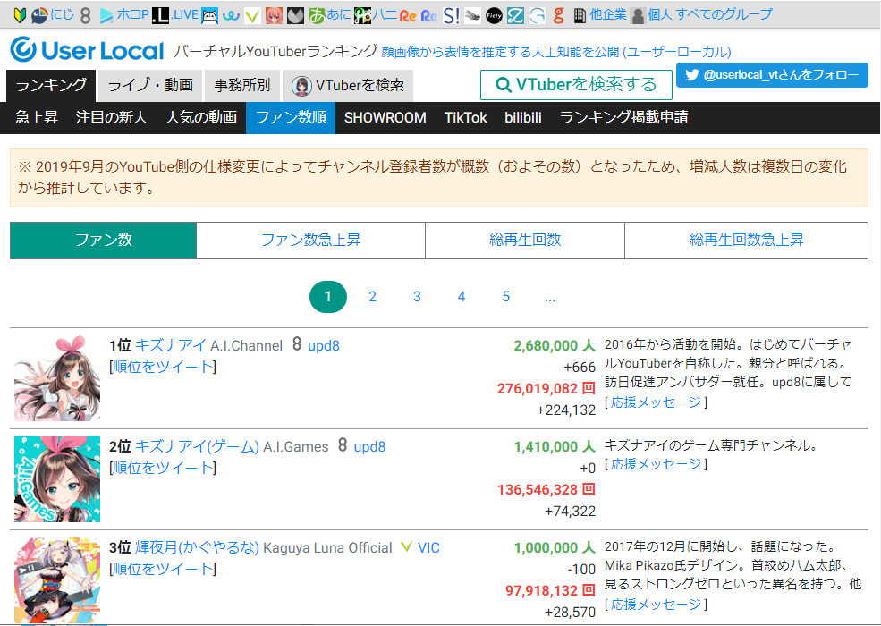
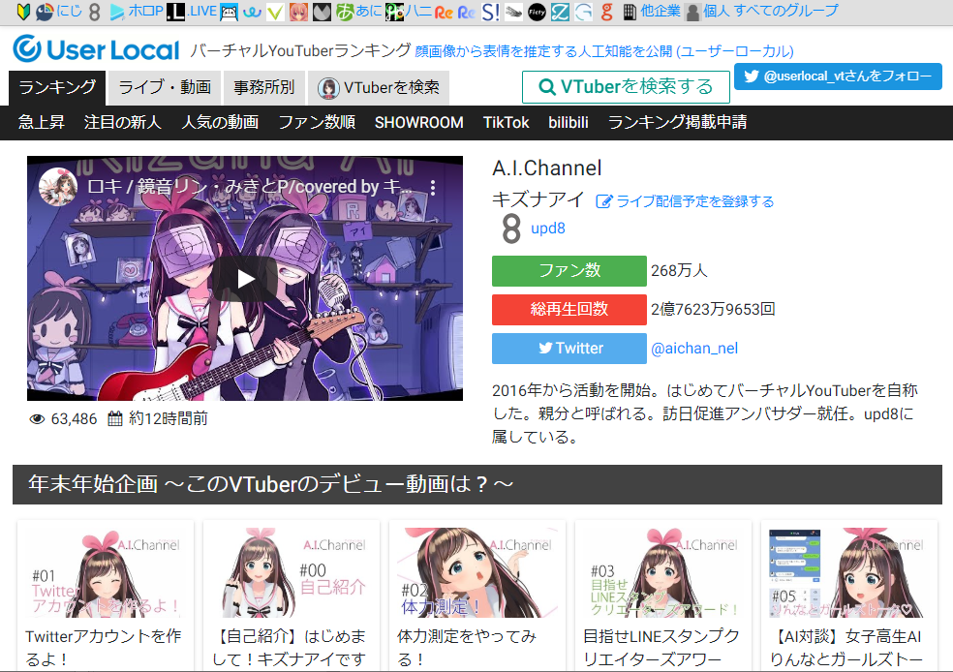
スクレイピング：VTuberランキングサイト
まずはVtbuberのランキングと、それに伴う各種パラメータをスクレイピングします。
以下がVtuberのランキングサイトです。
詳細ページにジャンプし、
所属オフィス、ファン数、再生回数、
Twitterアカウントをスクレイピングします。
ランキングページでは名前と順位を
スクレイピングします。

Slide 16
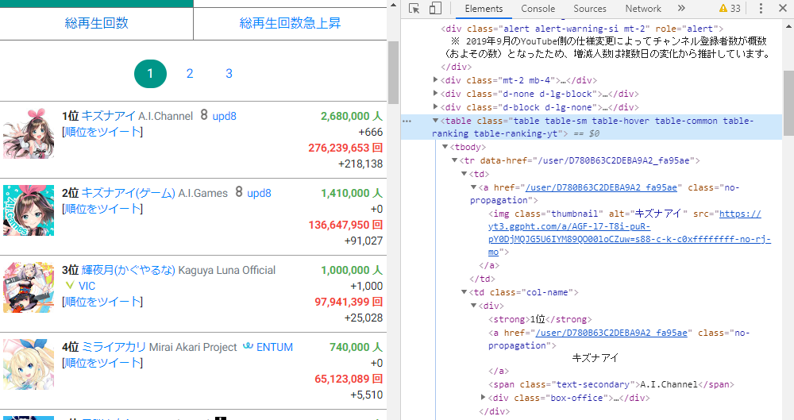
スクレイピング：サイト構造
サイト構造
ランキングサイトのトップページ
①全ランキングを格納する表
table:テーブル
②各Vtuberの情報
tr:レコード
③名前
img:イメージ:alt属性
④順位
strong
HTML的な説明
ランキングを格納するテーブル(table)を見つけ、その中の各レコード(tr)を一つずつ
解析していきます。レコード内にあるイメージ(img)の属性altにVtuberの名称が格納されているので
取得します。 また、レコード内の強調文字(strong)が順位を示しているので、これも取得します。

Slide 17

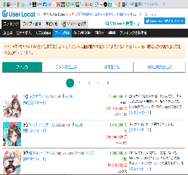
スクレイピング：モジュール連携
scraperモジュールのコア機能は tag_factory.pyに実装されています。
<div class=“box_office”>
<p>ミライアカリ</p>
</div>
<p>ミライアカリ</p>
Webページ
タグファクトリー
(TagFactory)
タグ
(BSTag)
タグ
(BSTag)
タグファクトリー(TagFactory)はWebページから「最初のタグ(BSTag)」を生産します。
見つけたいHTMLタグを指定すると、タグが生産されます。
（例）タグ=div、クラス名=“box_office”
見つかったタグはBSTagというクラス構造で定義され、このBSTagも自身のHTMLタグから
連結する様々なタグ(子供、親、次のタグ等)を、同じくBSTagとして生産します。

Slide 18
スクレイピング：モジュール連携
タグファクトリーをメンバとして持つ、各ページのスクレイパーを用意し、
各ページからほしい情報をスクレイピングします。
1位：キズナアイ(upd8)
2位：輝夜月(vic)
3位：ミライアカリ(元ENTUM)
・・・
ランキングページ
ランキングスクレイパー

Slide 19
スクレイピング：モジュールの使い方
モジュール | 概要
RankingScraper | VTuberのランキングサイトから各種パラメータ(順位、名前、フォロワー数、Twitterアカウント等)をスクレイピングします。
from scraper.ranking_scraper import RankingScraper
vtubers = RankingScraper().get_ranking_data(3)
print(vtubers)
VTuberのランキング結果はこの１行で取得できます。
ランキング結果はdictionary型で格納されます。
実行結果
[{‘office’: ‘upd8’, ‘twitter’: ‘https://twitter.com/aichan_nel’, ‘youtube’: ‘https://t.co/ZptRaeE7SB’, ‘name’: ‘キズナアイ’, ‘rank’: ‘1位’, ‘follower’: 2680000, ‘view’: 278446128}, {‘office’: ‘upd8’, ‘twitter’: ‘https://twitter.com/aichan_nel’, ‘youtube’: ‘https://t.co/ZptRaeE7SB’, ‘name’: ‘キズナアイ’, ‘rank’: ‘2位’, ‘follower’: 1420000, ‘view’: 137716665}, {‘office’: ‘VIC’, ‘twitter’: ‘https://twitter.com/_KaguyaLuna’, ‘youtube’: ‘https://t.co/sLLbajn9Wu’, ‘name’: ‘輝夜月’, ‘rank’: ‘3位’, ‘follower’: 1000000, ‘view’: 98329327}, {‘office’: ‘元ENTUM’, ‘twitter’: ‘https://twitter.com/MiraiAkari_prj’, ‘youtube’: ‘https://t.co/bo2Gf1zqQV’, ‘name’: ‘ミライアカリ’, ‘rank’: ‘4位’, ‘follower’: 739000, ‘view’: 65331435},・・・]

Slide 20
スクレイピング：RankingScraperについて
ランキングスクレイパーのランキング取得メソッド実装
def get_ranking_data(self, page):
for p in range(page): ランキング一覧を指定ページスクレイピング
factory = TagFactory(RANKING_URL.format(p + 1)) ランキングページのURLからタグ工場生成
tag = factory.tag(‘table’, {‘class’:‘table-ranking’}) 工場でランキングテーブルのタグ生産
for tr in tag.each(‘tr‘): テーブルから各レコードタグ生産
name = tr.child(‘img’).alt().split(‘(’)[0] テキスト(VTuber名)をレコード内のimgタグから抽出
rank = tr.strong() テキスト(順位)をレコード内のstrongタグから抽出
工場の中身を一部抜粋
工場のtagメソッドは指定されたHTMLタグを探し出して、BSTagオブジェクトとして返します。
def __init__(self, url):
html = requests.get(url).text
self._BS = BeautifulSoup(html, ‘html.parser’) ⬅ 工場のインスタス生成時に、指定URLでBeautifulSoupを生成します。
def tag(self, tag_name, attrs=None):
if attrs:
return BSTag(self._BS.find(tag_name, attrs=attrs)) ⬅ BeautifulSoupの機能で指定したHTMLタグ(/属性)を
探し出します。
else:
return BSTag(self._BS.find(tag_name))

Slide 21
スクレイピング： RankingScraperについて
def get_ranking_data(self, page):
for p in range(page): ランキング一覧を指定ページスクレイピング
factory = TagFactory(RANKING_URL.format(p + 1)) ランキングページのURLからタグ工場生成
tag = factory.tag(‘table’, {‘class’:‘table-ranking’}) 工場でランキングテーブルのタグ生産
for tr in tag.each(‘tr‘): テーブルから各レコードタグ生産
name = tr.child(‘img’).alt().split(‘(’)[0] テキスト(VTuber名)をレコード内のimgタグから抽出
rank = tr.strong() テキスト(順位)をレコード内のstrongタグから抽出
BSTagの中身を一部抜粋
BSTagのeachメソッドは、自身のHTMLタグ内の複数の子供を、自身と同じくBSTagのオブジェクトとして返します。
def each(self, tag_name, attrs=None):
if attrs:
tag_list = self._tag.find_all(tag_name, attrs=attrs) ⬅自身のHTMLタグ内の指定された子供タグの
リストを取得する。
else:
tag_list = self._tag.find_all(tag_name)
for tag in tag_list:
yield BSTag(tag) ⬅ 一つずつ、見つけた子供タグをBSTagに包んで返す。

Slide 22
スクレイピング： RankingScraperについて
def get_ranking_data(self, page):
for p in range(page): ランキング一覧を指定ページスクレイピング
factory = TagFactory(RANKING_URL.format(p + 1)) ランキングページのURLからタグ工場生成
tag = factory.tag(‘table’, {‘class’:‘table-ranking’}) 工場でランキングテーブルのタグ生産
for tr in tag.each(‘tr‘): テーブルから各レコードタグ生産
name = tr.child(‘img’).alt().split(‘(’)[0] テキスト(VTuber名)をレコード内のimgタグから抽出
rank = tr.strong() テキスト(順位)をレコード内のstrongタグから抽出
BSTagの中身を一部抜粋
BSTagのchildメソッドは、自身のHTMLタグ内の特定の子供を、自身と同じくBSTagの
オブジェクトとして返します。
def child(self, tag_name, attrs=None):
if attrs:
return BSTag(self._tag.find(tag_name, attrs=attrs)) ← 自身のHTMLタグ内の指定された
子供タグをBSTagに包んで返す。
else:
return BSTag(self._tag.find(tag_name))

Slide 23
スクレイピング：コード
def get_ranking_data(self, page):
for p in range(page): ランキング一覧を指定ページスクレイピング
factory = TagFactory(RANKING_URL.format(p + 1)) ランキングページのURLからタグ工場生成
tag = factory.tag(‘table’, {‘class’:‘table-ranking’}) 工場でランキングテーブルのタグ生産
for tr in tag.each(‘tr‘): テーブルから各レコードタグ生産
name = tr.child(‘img’).alt().split(‘(’)[0] テキスト(VTuber名)をレコード内のimgタグから抽出
rank = tr.strong() テキスト(順位)をレコード内のstrongタグから抽出
BSTagの中身を一部抜粋
BSTagのalt、strongメソッドは、自身のHTMLタグ内のalt、strongタグのテキストを返します。
def alt(self):
return self._tag[‘alt‘] ← altタグのテキストを返す。
def strong(self):
return self._tag.strong.text ⬅strongタグのテキストを返す。

Slide 24
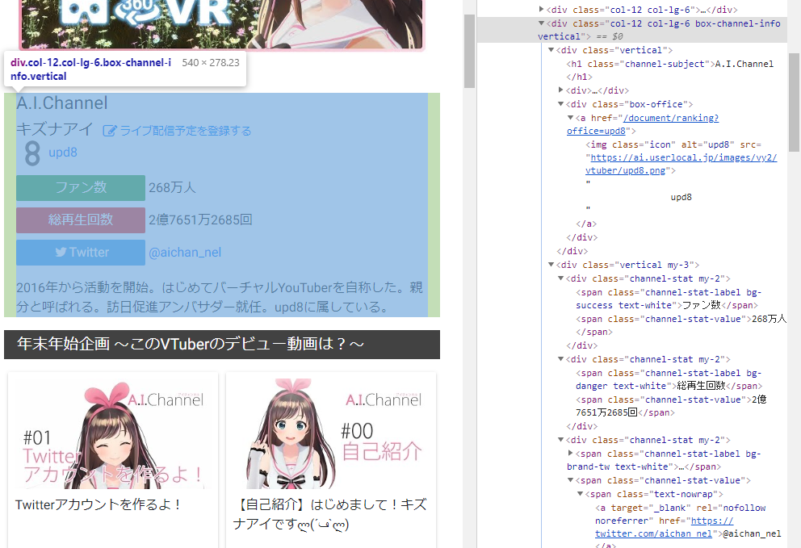
スクレイピング：サイト構造
サイト構造
ランキング詳細ページ
①チャンネル情報
div:コンテナ:
class属性=“box-channel-info”
②オフィス名
img:コンテナ
alt属性
③ファン数
div:コンテナ
class属性=“channel-stat”
④総再生回数
div:コンテナ
class属性=“channel-stat”
⑤Twitter
div:コンテナ
class属性=“channel-stat”
HTML的な説明
チャンネル情報全体を格納するコンテナ(div)を見つけ、そのコンテナ内のオフィス名を示す
イメージ(img)、 ファン数、総再生回数、Twitterアカウントを格納するコンテナ(div)を抽出して
必要な値を集めます。

Slide 25
スクレイピング：コード
factory = TagFactory(BASE_URL + tr.url()) 詳細ページのURLからタグ工場生成
tag = factory.tag(‘div’, {‘class’: ‘box-channel-info’}) 工場でチャンネル情報を格納するタグ生産 office = tag.child(‘img’).alt().split(‘(’)[0] テキスト(オフィス名)をタグから抽出
for tag in tag.each(‘div’, {‘class’: ‘channel-stat‘}): チャンネル情報の各子供タグを生産
params = [tag for tag in tag.text().split(‘\n’) if tag] テキスト(ファン数等）をタグから抽出
if params[0] == 'ファン数’:
follower = util.kanji_numeric(params[1], ‘人’) ③ファン数
if params[0] == '総再生回数’:
view = util.kanji_numeric(params[1], ‘回’) ④総再生回数
if params[0] == 'Twitter’:
twitter = ‘https://twitter.com/’ + params[1].replace(‘@’, ‘’) ⑤ツイッターアカウント
※kanji_numeric…”45万5613回”といった漢数字表記を数値(455613)に変換する。

Slide 26
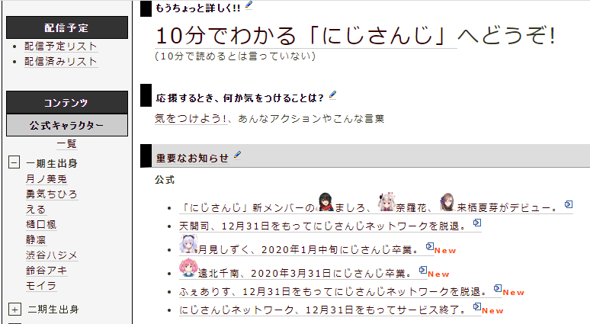
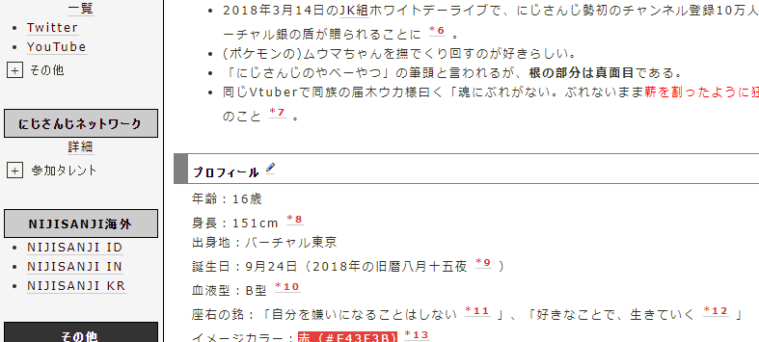
スクレイピング：にじさんじ非公式Wiki
Vtuberランキングサイトではわからない、Vtuberのプロフィールを非公式Wiki等でスクレイピングします。
以下はにじさんじ非公式Wikiの例です。
メニューから見つけたVTuberの
詳細ページにジャンプし、
年齢等をスクレイピングします。
Topページのメニューから
対象のVTuberを探します。

Slide 27
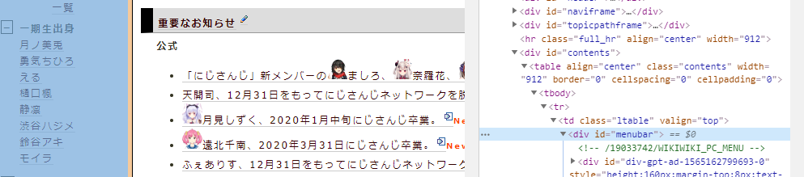
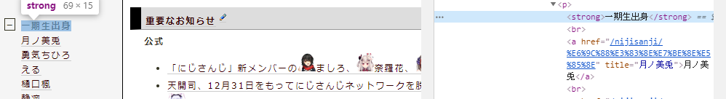
スクレイピング：サイト構造
サイト構造
にじさんじ非公式Wikiの詳細ページ
①メニュー
div:コンテナ
②出身カテゴリ
strong:強調
③詳細ページリンク
a:リンク
HTML的な説明
メニューを格納するコンテナ(div)を見つけ、その中から「一期生」等の強調文字(storong)を
探します。この強調文字を格納する段落(p)が、各Vtuberの詳細ページを示すリンク(a)を格納
しているので、名前の一致するVtuberを探して、そのリンクURL(href属性)を取得します。

Slide 28
スクレイピング：コード
factory = TagFactory(‘https://wikiwiki.jp/nijisanji/’) タグ工場生産
tag = factory.id(‘menubar’).keyword(‘strong’, vtuber_list).parent() 工場でメニューバーの一覧を格納するタグ生産
for a in tag.each(‘a‘): タグ内のaタグのリストを生産
if a.text() == self._vtuber_name: テキスト(名前)が探してるVtuberである
return a.href() テキスト(URL)を返す。
BSTagの中身を一部抜粋
BSTagのkeywodメソッドは指定されたタグについて、そのテキスト内に指定キーワードが
含まれるもののみを返します。
def keyword(self, keyword_tag_name, keyword):
tag = [tag for tag in self._tag.find_all(keyword_tag_name) if keyword in tag.text]
↑find_allで指定タグのリストを抽出し、そのテキスト(tag.text)内に指定したキーワードが
含まれるもののみを取得する。
return BSTag(tag[0])
BSTagのparentメソッドは指定されたタグの親を返します。
def parent(self):
return BSTag(self._tag.find_parent())

Slide 29
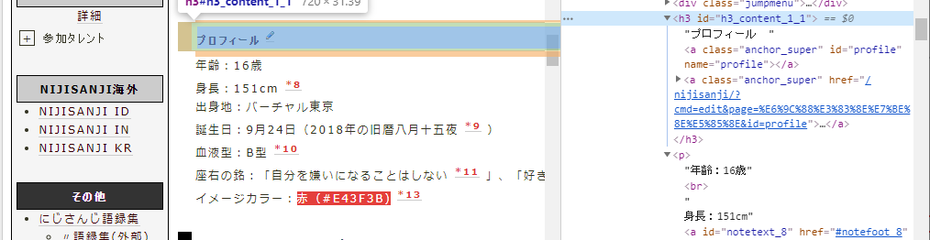
スクレイピング：サイト構造
サイト構造
にじさんじ非公式Wikiの詳細ページ
①プロフィール
h3:タイトル
②プロフィールデータ
p:段落
HTML的な説明
テキストが「プロフィール」であるタイトル(h3)を探し出し、
そのタイトルタグの次の段落(p)を見つけて、そのテキストから
各プロフィールデータを取得します。

Slide 30
スクレイピング：コード
factory = TagFactory(‘https://wikiwiki.jp/’ + url) タグ工場生成
tag = factory.keyword(‘h3’, ‘プロフィール’) 工場で指定タグを生産
tag = tag.next() 取得したタグの次のタグを生産
data_sets = tag.param() テキスト(年齢、身長等)をタグから抽出
BSTagの中身を一部抜粋
BSTagのparamメソッドは指定されたタグ内の複数のパラメータを取得します。
def param(self):
data_sets = []
for param in self._param_iterator(): ⬅ パラメータを一つずつ抽出
if not re.search(‘[0-9]{1,30}’, param): ⬅ スクレイピング対象は数値データなので、含まれてなければ捨て。
continue
if param.startswith(‘年齢’) or param.startswith(‘ねんれい’): ⬅ パラメータが「年齢」を示す。
data_sets.append((‘年齢’, age(param))) ⬅ 「年齢」データを専用関数で成形してセット
elif param.startswith('身長'):
data_sets.append(('身長', height(param)))
return data_sets

Slide 31
スクレイピング：コード
BSTagの中身を一部抜粋
BSTagの内部メソッド、イテレータはHTML構造が指すリストを一つずつバラシて取り出します。
def _param_iterator(self):
HTMLタグがULや、Pなら、テキストを一括で取得し、行単位にバラす。
if self._tag.name == 'ul' or self._tag.name == 'p':
for line in self._tag.text.splitlines():
yield line
HTMLタグがdivなら、各レコード単位(tr)にバラす。
elif self._tag.name == 'div':
for tr in self._tag.find_all('tr'):
yield tr.text
HTMLタグがtableなら、各レコード単位(tr)にバラす。
elif self._tag.name == 'table':
for tr in self._tag.find_all('tr'):
yield tr.text

Slide 32
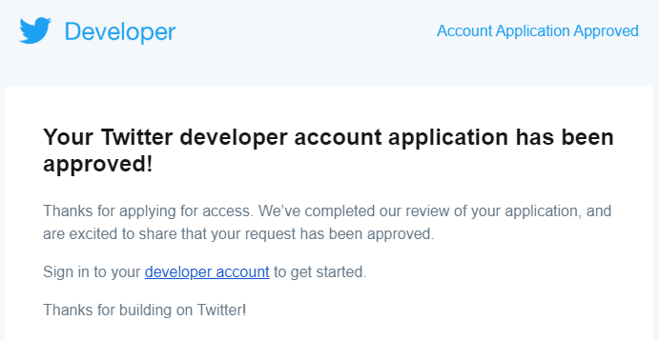
スクレイピング：Twitter API
Twitter API はTwitter社が外部公開しているWebAPI(クラウドAPI)サービスです。
Twitter社に申請すると、TwitterAPIを使用するためのアカウント情報が提供されます。
申請手順は以下のサイトを参照ください。承認されれば無料で使えます。
https://qiita.com/kngsym2018/items/2524d21455aac111cdee
（因みに私はTwitter社と「申請の説明が足りないですよ、どんなことにAPIを使うのですか？」という
メールを３回ほどやりとりして承認もらいました。）
申請に成功すると、アカウントキー等が配布されるのでそれを使ってpythonコードを実装します。

Slide 33

スクレイピング：Twitter API
VTuberランキングサイトでは Twitterアカウントまではわかるのですが、
Youtubeアカウントが取得できない(というか、わかりやすくサイトに明示されていない）ため、
Twitter APIを使ってTwitterのプロフィールからYoutubeアカウントを取得します。
こいつを抜き出します。

Slide 34
スクレイピング：Twitter API
APIは直接ゴリゴリ叩くこともできるのですが、pythonのTwitter APIライブラリが
世の中にいくつかあるのでそれを使います。ここでは tweepyというライブラリを使います。
TwitterAPIを使って、Twitterのユーザ情報からYoutubeアカウント(URL)を取得するpythonコードは以下です。
import tweepy <= twitter APIを包んだライブラリ
# ここには載せられないtwitterAPI開発者アカウントキー
CONSUMER_KEY = “xxxxxxx"
CONSUMER_SECRET = “xxxxxxx"
ACCESS_TOKEN = “xxxxxxx"
ACCESS_TOKEN_SECRET = “xxxxxxx"
# TwitterのURLからTwitterアカウント名取得
accout_name = twitter_url[twitter_url.rfind(‘/’) + 1 : ]
# 各種twitterAPI開発者アカウントをセット
auth = tweepy.OAuthHandler(CONSUMER_KEY, CONSUMER_SECRET)
auth.set_access_token(ACCESS_TOKEN, ACCESS_TOKEN_SECRET)
# APIをコールするためのインスタンスを取得
api = tweepy.API(auth , wait_on_rate_limit = True)
# twitterのユーザ情報をAPIから取得
self._user = api.get_user(screen_name=accout_name)
# twitterのユーザ情報からYoutubeアカウント(URL)を取得
if self._user.entities['description']['urls‘]:
return self._user.entities['description']['urls'][0]['url']
else:
return self._user.entities['url']['urls'][0]['url']

Slide 35
データベース：概要
DB格納
スクレイピングしたデータは一旦データベースに格納します。
Vtuberランキングサイト
１位：キズナアイ
２位：輝夜月
３位：ミライアカリ
・
・
7位：月ノ美兎
・
・
12位：白上フブキ
・
ホロライブ非公式Wiki
にじさんじ非公式Wiki
白上フブキ
身長：160cm
誕生日：10月5日
公式紹介文
白髪ケモミミの女子高生。
月ノ美兎
年齢：16歳
身長：151cm
誕生日：9月24日
スクレイピング
スクレイピング
vtuber_rank
DB
Vtuber_profile
DB

Slide 36
データベース：テーブル構造 : ランキング情報
ランキング情報テーブル
ランキングサイトからスクレイピングした各種データを保持します。
フィールド名 | 説明 | 型
name | vtuber名称 | TEXT
office | 所属オフィス | TEXT
rank | 順位 | INTEGER
follower | 登録者数 | INTEGER | Youtubeのチャンネル登録者数
view | 視聴数 | INTEGER | Youtubeの総視聴数
Twitter | ツイッターアカウント | TEXT
Youtube | Youtubeアカウント | TEXT

Slide 37
データベース：テーブル構造：Vtuberプロフィール
Vtuberプロフィールテーブル
非公式Wiki等からスクレイピングした各種データを保持します。
フィールド名 | 説明 | 型
name | vtuber名称 | TEXT
age | 年齢 | INTEGER
height | 身長 | INTEGER
Birthday | 誕生日 | TEXT | 12/3等

Slide 38
データベース： データベース制御の概要
sqlite3
vtuber_rank
INSERT INTO vtuber_rank(name, rank) VALUES(“ミライアカリ”, 4);
DB
SQL文
データベースエンジン
データベース
データベースの制御は以下のステップで実現します。
SQL文を書いて、データベースエンジンに食わせる。
おおむねどんなデータベースエンジンを選んでも、やることはこれだけです。
データベースのテーブル構造を組み立てて、SQL文でデータを追加、削除、更新する。

Slide 39
データベース： SQL文：テーブル作成
CREATE TABLE vtuber_rank(name TEXT NOT NULL UNIQUE, rank INTEGER NOT NULL);
CREATE TABLE テーブル名 テーブル構造
① ②
CREATE TABLE命令により、データベース上にテーブルを作成します。
設定する内容は以下の三つです。
①テーブル名：作成するテーブル名称。
②テーブル構造：テーブルの構造(どんな列で構成されるのか）です。
ここでは name と rank という二つの列をテーブルに設定しています。
name TEXT NOT NULL UNIQUE
TEXT … 文字列型
NOT NULL UNIQUE … このカラムはデータの重複を許可しない。
データベースは基本的には、何も考えず機械的にデータを追加するだけのエンジンです。
上記指定がなければ、データベース内に何人も”ミライアカリ”が存在してしまいます。
同じ名前で追加しようとすると、データベースエンジンに以下のように怒られます。
Error: UNIQUE constraint failed: vtuber_rank.name
rank INTEGER NOT NULL
INTEGER … 整数型
NOT NULL … 無効（省略）を許可しない。
「ランキングを格納するためのテーブル」なので、rankカラムには必ず、”4位“, ”128位”等の
順位が必要です。テーブル追加時に rank を指定しない(省略する)と、データベースエンジンに以下のように怒られます。
Error: NOT NULL constraint failed: vtuber_rank.rank

Slide 40
データベース： SQL文：データ追加
INSERT INTO vtuber_rank(name, rank) VALUES(“ミライアカリ”, 4);
INSERT INTO テーブル名 カラム名 VALUES 値
① ② ③
INSERT INTO命令により、データベースへデータを追加します。
追加内容は以下の三つです。
①テーブル名：データ追加先のテーブル名称。
②カラム名：テーブル内の追加先のカラム名。
③値：指定したカラムに実際に格納する値。

Slide 41
データベース：モジュール連携
scraperモジュールによって収集したデータをdbモジュール経由で各データベースに格納します。
vtuber_rank
DB
scraper
db
tag_factory.py
vtuber_db.py
ranking_scraper.py
vtuber_rank_db.py
nijisanji_scraper.py
vtuber_profile_db.py
Vtuber_profile
DB
hololive_scraper.py

Slide 42
データベース：モジュールの使い方
scraperモジュール | dbモジュール
RankingScraper | VTuberRankDB
from scraper.ranking_scraper import RankingScraper
from db.vtuber_rank_db import VTuberRankDB, AlreadyExistDBError
# scraperモジュールで、Vtuberのランキングデータ収集
vtubers = RankingScraper().get_ranking_data()
# データベース制御モジュール生成
db = VTuberRankDB()
# スクレイピング結果をデータベースへ追加
for vtuber in vtubers:
db.insert(
vtuber[dbkey.VTUBER_NAME_KEY],
vtuber[dbkey.VTUBER_OFFICE_KEY],
vtuber[dbkey.VTUBER_RANK_KEY],
vtuber[dbkey.VTUBER_FOLLOWER_KEY],
vtuber[dbkey.VTUBER_VIEW_KEY],
vtuber[dbkey.VTUBER_TWITTER_KEY],
vtuber[dbkey.VTUBER_YOUTUBE_KEY])

Slide 43
データベース：VTuberRankDBについて
CRT_TBL = '''CREATE TABLE vtuber_rank…’’’
INS_TBL = '''INSERT INTO vtuber_rank(…’’’
class VTuberRankDB(object):
def __init__(self):
self._con = sqlite3.connect('vtuber.db’)
self._con.execute(CRT_TBL)
def insert(self, name, office, rank, follower, view, twitter, youtube):
self._con.execute(INS_TBL, (name, office, rank, follower, view, twitter, youtube))
self._con.execute('COMMIT;’)
前項で説明したように、基本的にはSQL文を実行しているだけです。
sqlite3機能
connect … データベースに接続します。
execute…SQL文を実行します。

Slide 44
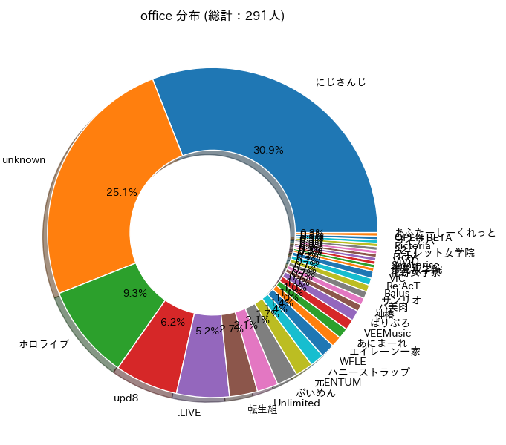
データプロット：概要
収集したデータからさまざまな値を集計して、プロット（円グラフや棒グラフを描画）します。
キズナアイ：オフィス：xxx、フォロワー：yyy
輝夜月:オフィス：xxx、フォロワー：yyy
ミライアカリ：オフィス：xxx、フォロワー：yyy
・
・
集計

Slide 45
データプロット：モジュール連携
VTuberデータベースをplotterモジュールに渡して、データをプロット（円グラフや棒グラフを描画）します。
vtuber_rank
DB
plotter
plotter.py
bar_plotter.py
pie_plotter.py
Vtuber_profile
DB

Slide 46
データプロット：モジュールの使い方
円グラフのプロット
plotter = PiePlotter(‘./vtuber.db‘) # データベースを読み込み、プロッタ生成
plotter.plot(‘office’, ‘人‘) # Vtuberの所属オフィス
plotter.plot_by(‘view’, ‘office’) ＃ 所属オフィス毎の視聴数
棒グラフのプロット
plotter = BarPlotter(‘./vtuber.db‘) # データベースを読み込み、プロッタ生成
offices = ['にじさんじ', 'ホロライブ', 'upd8', '.LIVE', 'unknown’]
for o in offices: # 所属オフィス毎にプロット
plotter.plot(‘office’, k, ‘name’, ‘follower’) # 各Vtuberのフォロワー数
plotter.plot(‘office’, k, ‘name’, ‘view’) # 各Vtuberの総視聴者数
plotter.plot_top_n(‘office’, offices, ‘name’, ‘view’, 10) # 所属オフィス毎のTOP１０視聴数
plotter.plot_top_n_sum(‘office’, offices, ‘name’, ‘view’, 10) # 所属オフィス毎のTOP１０視聴数の総計

Slide 47
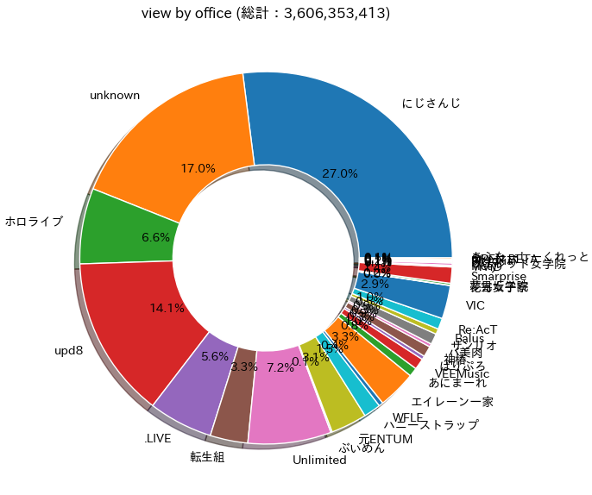
プロット例：オフィス分布 (上位300位まで)
所属オフィスでいうと、だいたい、４＋αの勢力図であることがわかる。
にじさんじ、ホロライブ、upd8、.LIVE + unknown
※本講習ではフォロワー数を基軸としているので、４＋αを定義したが、
総視聴数（実用数）でいうと、Unlimited、元ENTUMも入れて6強＋αとなる。

Slide 48
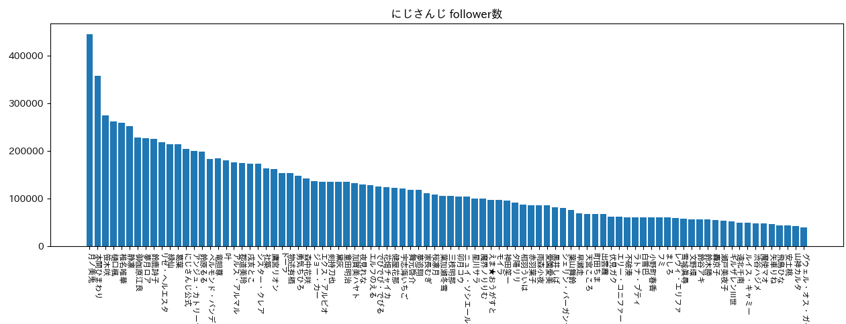
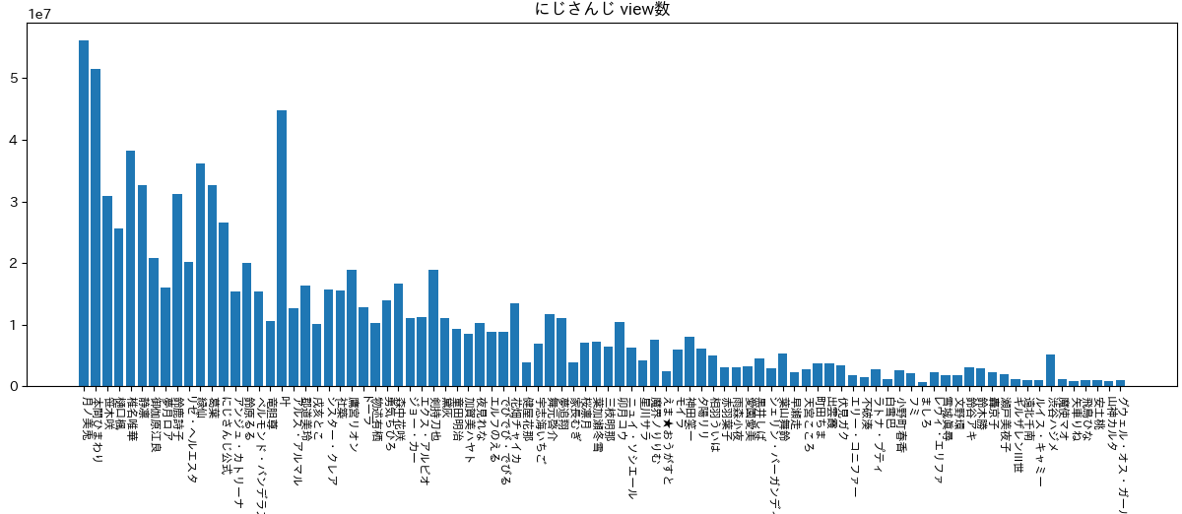
プロット例：フォロワー数/視聴数(にじさんじ)
ランキングサイトではフォロワー数(Youtubeのチャンネル登録者数)により順位付けを行っている。
ここではその順位（フォロワー数）に対して、実際の視聴数を比較してみた。
フォロワー数の傾向通りではない
視聴数の伸びがチラホラみられる。
口コミ等で「まずは登録」するが、そのあと実際にどのくらい視聴するかは、それぞれの嗜好によるものと
思われる。

Slide 49
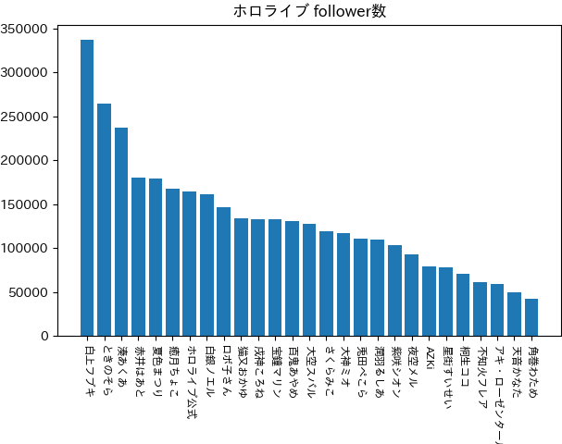
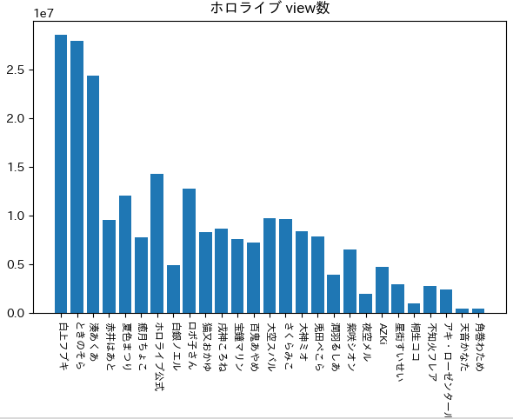
プロット例：フォロワー数/視聴数(ホロライブ)

Slide 50
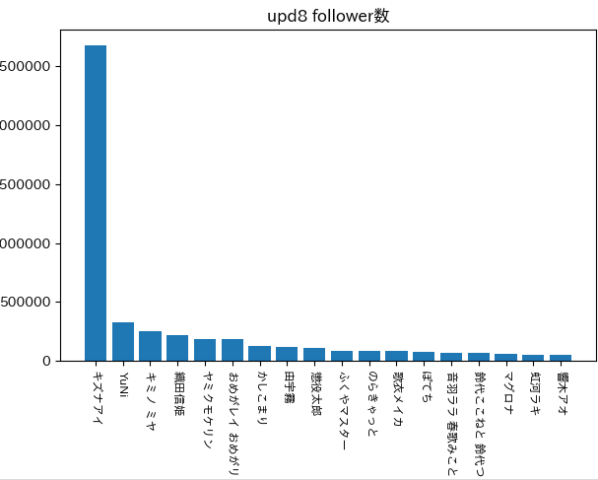
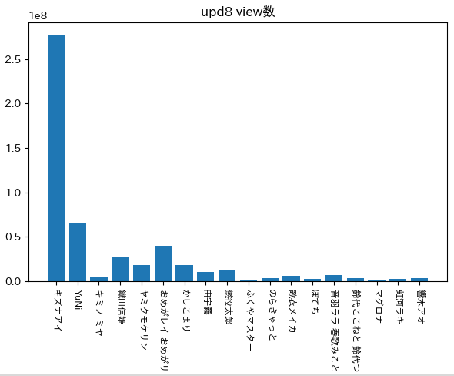
プロット例：フォロワー数/視聴数(upd8)
極端な一強構造となっている。

Slide 51
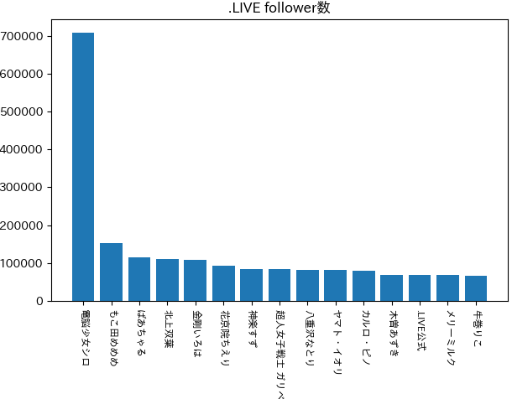
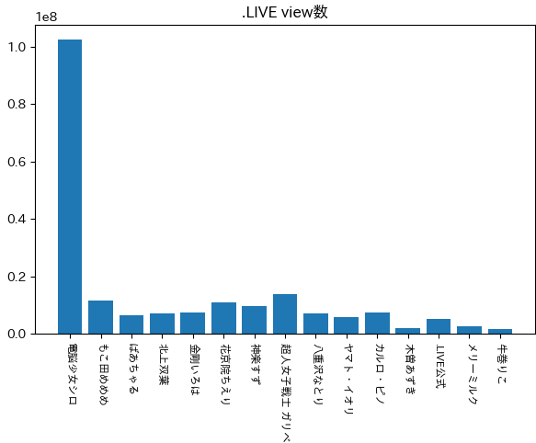
プロット例：フォロワー数/視聴数(.LIVE)
極端な一強構造となっている。

Slide 52
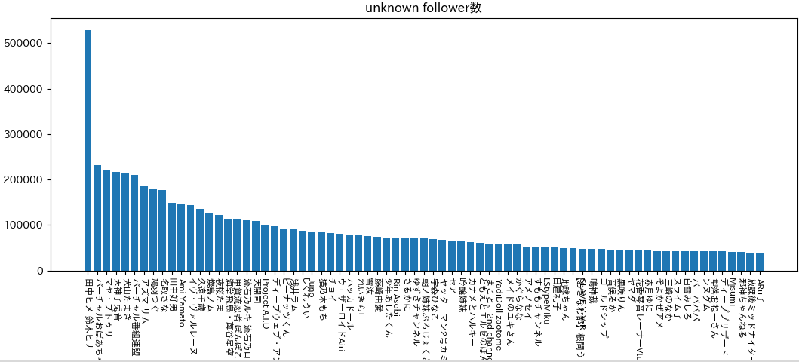
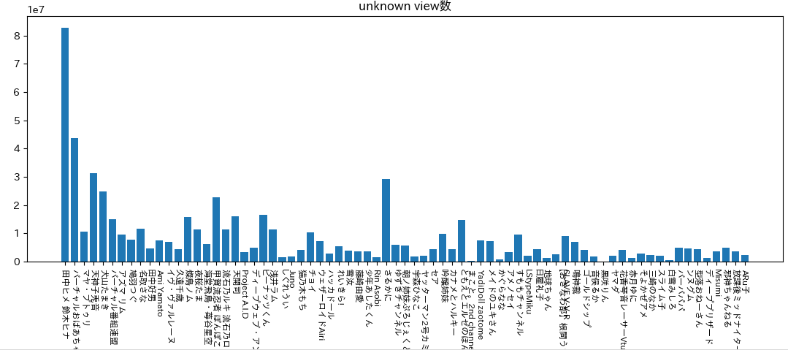
プロット例：フォロワー数/視聴数(unknown)

Slide 53
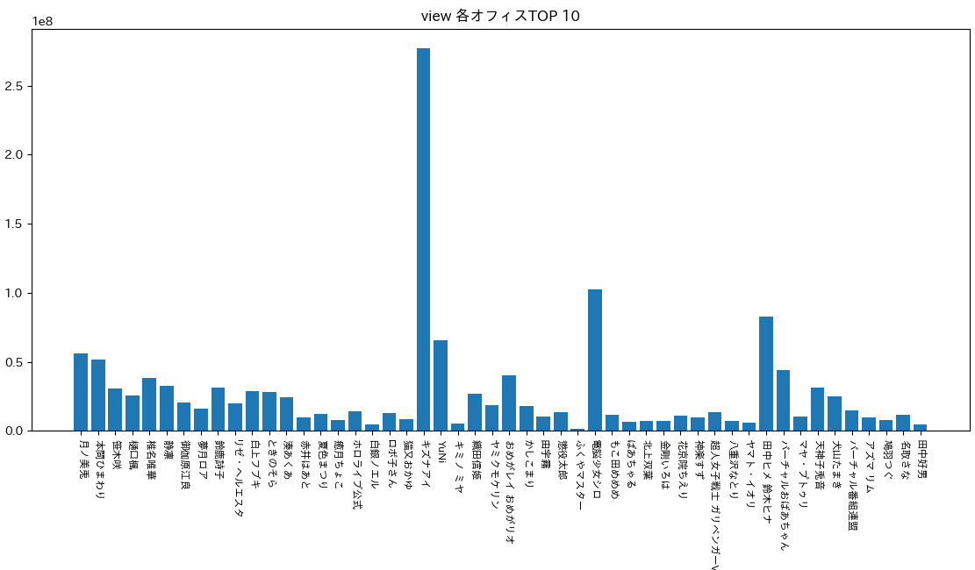
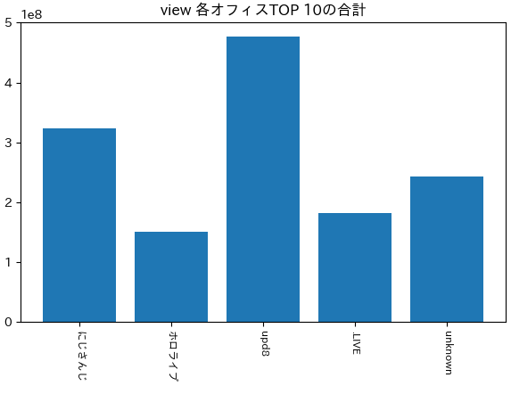
プロット例：：各オフィス Top10 View
にじさんじ
ホロライブ
upd8
.LIVE
unknown
10人の合計でも特定Vtuberのおかげで
他オフィスがupd8を凌駕できない。
upd8の特定Vtuberが極端に強い。

Slide 54
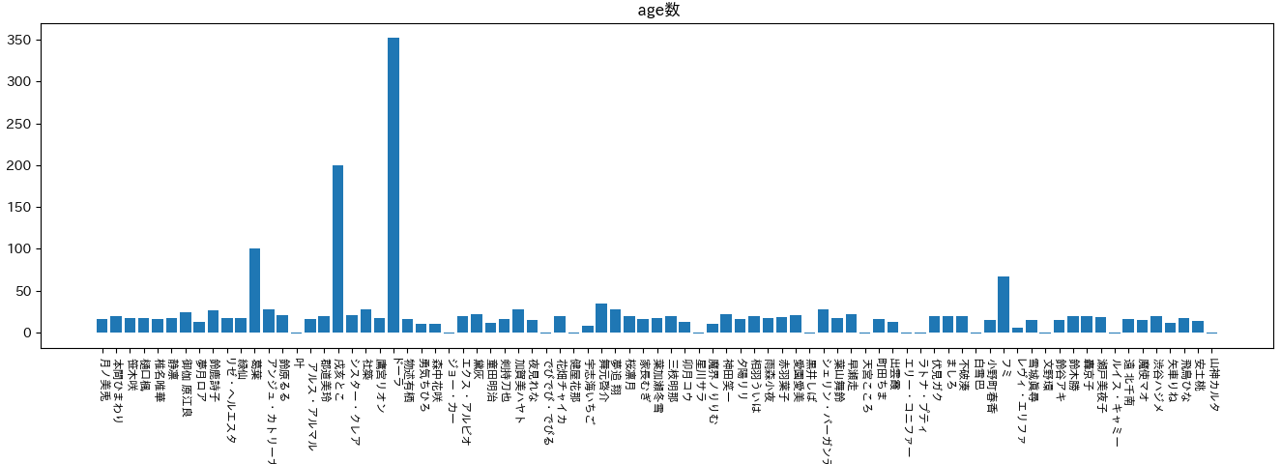
プロット例：年齢分布(にじさんじ)
ヒストグラムもここ。

Slide 55
Python構文
本講習のコードを読み解くために、いくつかpythonの構文について説明しておきます。
例外処理
例外処理は文字通り、例外が発生する箇所で実装する。
(例) 引数で受け取ったテキストを変換して年齢を返す関数
def get_age(text):
if text = ‘高校２年生’:
return 17
elif text = ‘大卒3年目’:
return 25
else:
raise UnknowTextError ⬅ 例外発行
仕様上、必ず年齢を表すテキストが渡されるのであれば、処理できないテキストが 渡された時点で例外を発行する。
年齢を解析できないテキストも「仕様上やってくる」のであれば想定内なので
例外を使うべきではない。
def get_age(text):
if text = ‘おじさん’:
return (-1)
この場合、例えば年齢DBには(-1)が格納され、年齢不詳データとして扱われる。

Slide 56
Python構文
例外処理は基本的に例外が発生しうる箇所を括る。
try:
html = urlopen(‘http://www.pythonscraping.com/pages/page1.html‘)
except HTTPError as ex:
print(ex)
else:
bs = BeautifulSoup(html.read(), ‘html.parser’)
大抵、例外が発生する構文の後には、その構文の結果を使用した正常処理が継続する。
この正常処理をelse句の中に記述する。
継続する処理でも異なる例外が発生するのであれば、素直にtryブロックを分けるのも可。
try:
html = urlopen(‘http://www.pythonscraping.com/pages/page1.html‘)
except HTTPError as ex:
print(ex)
return xxx ( or raise xxx)
try:
bs = BeautifulSoup(html.read(), ‘html.parser’) except AttributeError:
print(ex)

Slide 57
Python構文
一つの例外に包むことが望ましければ、以下の記述もあり。
try:
html = urlopen(‘http://www.pythonscraping.com/pages/page1.html‘)
bs = BeautifulSoup(html.read(), ‘html.parser’) except (HTTPError, AttributeError) as ex:
print(ex)
#どのエラーが発生したかを識別できるような処理
正規表現
抽出したテキストから適切に欲しいパラメータ、数値を取り出すために正規表現機能を使います。
正規表現機能は「特定のパターンに一致する文字列」を発見、抽出してくれます。
（例)
import re # 正規表現ライブラリ
age = '永遠の17歳'
re.search('[0-9]{1,5}歳', age)
上記のプログラムを実行すると以下の結果が得られます。
<_sre.SRE_Match object; span=(3, 6), match='17歳’>
つまり、スクレイピング結果を格納するDBには「17歳」として登録されます。
正規表現の説明
[0-9] … 0から9までの数値を使用している。
{1, 5} … 上記で指定した0-9までの数値が１～5個連続している。
歳…上記の後に文字「歳」が続く

Slide 58
Python構文
リスト内包表記
pythonicな表記の一つですが、pythonでは「繰り返し処理をなるべく直感的、かつ、短く」記述しようとしており、
リスト内包表記は一行で繰り返しを表現します。
例えば以下のforループがあったとします。
for vtuber in vtuber_list:
print(vtuber[‘name’])
vtuber_listという複数のVtuberのパラメータを格納したリスト(dictionary)があり、
forループで一個ずつ取り出して、その名前を標準出力しています。
これをリスト内包表記という「繰り返し記法」を用いると、以下のようになります。
[print(vtuber[‘name’]) for vtuber in vtuber_list]
[]は一般の印象として配列に使うものですが、配列＝繰り返しデータが格納されている、ということから転じて
[]内では繰り返し処理が行われます。
これを応用すると、「年齢が１７歳未満だけ」という条件付けも１行で記述できます。
[print(vtuber[‘name’]) for vtuber in vtuber_list if vtuber[‘age’] < 17]
パット見、ややこしいですが、「その一行でやってることは必要な時にじっくり読み解けばよい」コード設計が
なされていればよい、というのがpythonicの本質です。
つまり、デザインパターンにしろなんにしろ、そのコードブロックで実行していることが
「見やすければ」、リスト内表表記によるコード行数の削減はプラスに働く、ということです。

Slide 59
Python構文
文字列処理
name = “輝夜月(かぐやるな)”
name = name.split(‘(’)[0]
splitは本講座のコードでよく使用します。上記コードでは文字列を
“輝夜月”と、”(かぐやるな)”に分離(split)して、”輝夜月”のみ残します。
DBに登録するVtuberの名称は他のサイトのスクレイピングに使用するキーでもあり、
“輝夜月(かぐやるな)”のままでは、「何が一致したら」を識別しにくいからです。

Slide 60
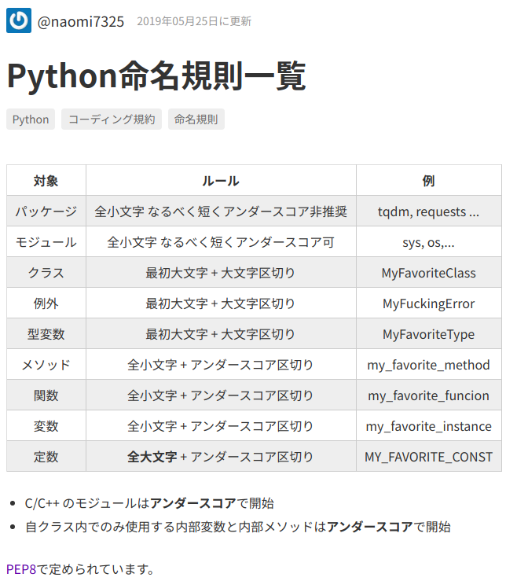
付録：python命名規則
コーディングの際の命名規則は以下に沿っています。
参考：https://qiita.com/naomi7325/items/4eb1d2a40277361e898b

